Slide 1
Временные таблицы как наследие перехода с MS SQL. Проблемы, оптимизация, подходы
Жуковец Юрий

Slide 2



Компания Digital Design
Digital Design — одна из ведущих ИТ-компаний России — оказывает комплексные услуги по оптимизации бизнеса с помощью последних достижений информационных технологий. Компания обладает обширной и уникальной экспертизой в сфере автоматизации: от внедрения готовых решений до сложных заказных разработок, позволяющих удовлетворить любые индивидуальные потребности клиентов.
С 1992 года экспертами Digital Design реализовано более 2 500 проектов для организаций, работающих в различных отраслях бизнеса: транспортных компаний, банков, промышленных предприятий, торговых сетей, а также для государственных организаций.
Мы постоянно думаем о людях, которые будут пользоваться нашими решениями. В Digital Design внедрена практика User eXperience (UX), что позволяет получить удобный и красивый пользовательский интерфейс.
Представительства Digital Design расположены в Москве,
Санкт-Петербурге, Мурманске и Саратове.

Slide 3
Краткая информация о СДУ «Приоритет»
Разработана на базе российской платформы Docsvision Core
Реализация решений на уровне программного API.
Проекты с более чем 50000 одновременных подключений на сервер и объемом документооборота в десятки миллионов документов.
Система соответствует требованиям российских и международных стандартов и нормативных документов в области делопроизводства (ГСДОУ, ГОСТ Р 51141-98, 6.30-2003, 15489-1-2007).

Slide 4


















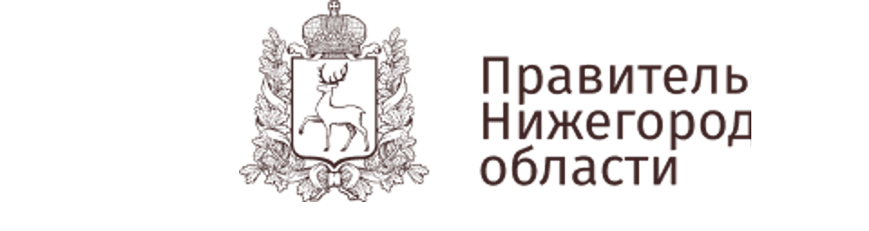




Нам доверяют
Система внедрена более чем в 50 организациях:
Postgres MS-SQL
Минсельхоз России
Росрыболовство
Росграница
Росавиация
Рослесхоз
Минспорта России
Росморпорт
МинКрыма России

Slide 5
Платформа и решение

Slide 6
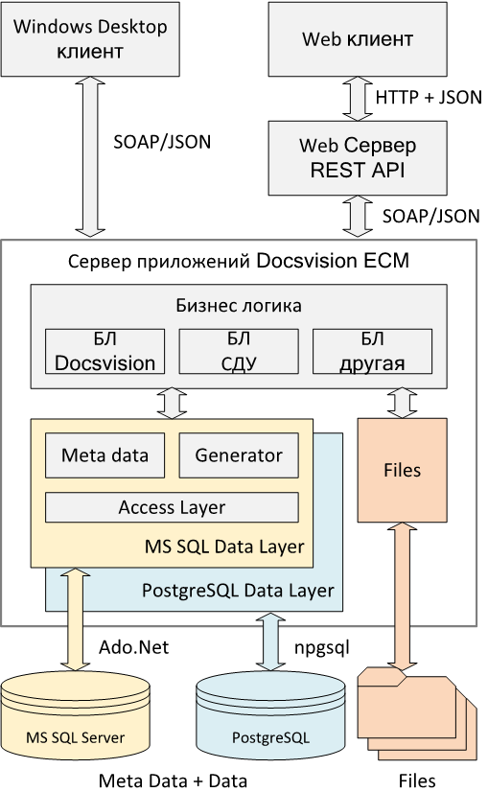
Архитектура.
  Выделили и реализовали уровни:
      Общий уровень мета описаний с возможностью переопределения для конкретной СУБД
      Генераторов
        БД
        Поиски
        представления
      Обращения к БД
      Отдельного хранения файлов
  Серве прилождений на .Net Core
  Развитый тонкий клиент

Slide 7
Специфика БД
Набор «статичных» таблиц(> 100) и функций/процедур (> 200 ~ 25000 строк plpgsql кода)
Расширение набора объектов при установке решений
Авто создаваемые объекты при настройке системы и онлайн работе пользователей
Ещё около 40000 строк кода чистого plpgsql + 10000 по генераторам .Net
XML мета-описания статических и динамических объектов, статический код отчетов
«Умное» обновление БД (авто код > 1500000 строк)
На уровне БД реализовано 99,99% логики получения подготовленных данных (сложные функции в БД и динамик plpgsql)

Slide 8
Специфика трафика и работы с БД
Возврат множественных разнотипных наборов из функций
«Временные» наборы в БД
Вызов множества хранимых процедур в рамках одного сценария в транзакции и без
Передача коллекций из клиентского кода через xml и сессионные временные таблицы
Триггеры денормализации
Внешняя дискретная безопасности по объектам/части объектов
Активное использование временных таблиц

Slide 9
Временные таблицы

Slide 10
Размышления - Когда НЕ нужны
Чистое OLTP
  Построчная вставка/удаление/изменение (вообще удаление/отсутствует)
  Допустима пакетная заливка средствами БД сразу в конечные таблицы или статичные аналоги
  Простое получение данных, в основном построчное
  Обычно одна/две большие таблицы объектов
  Простые небольшие справочники
Простое получение данных для потребления
  Получение отображаемых данных совпадает с запросами поиска
  Отсутствие гибких моделей настройки поиска и отображения
  Отсутствие дискретной безопасности и ролевых моделей безопасности
  Отсутствие сложных гибких отчетов
Допустимы различный фрэймвоки генераторов скриптов для получения данных (хотя тоже плохо)

Slide 11
Когда нужны размышления
Элементы OLAP
  большое количество таблиц больших таблиц:
    большое количество бизнес объектов сложной структуры
    бизнес объекты распределены по набору таблиц
  Модель данных расширяема и гибка
  Гибкая настройка поиска и отображения
  Сложная модель безопасности
Не целесообразность, по вопросам производительности, получения данных полными запросами на клиент (повторные вызовы, пэйджинг и т.д.)

Slide 12
Основные сценарии
Разделение процесса поиска и отображения – подготовка списка объектов(идентификаторов) для отображения
Деление сложного запроса на части
Повторное пере использование набора внутри одного модуля на уровне БД (MARS + БЛ)
Передача подготовленного набора между модулями на уровне БД
Необходимость последовательной обработки приложением/сервером приложений и передачи результатов этапов на уровень БД

Slide 13
Отличия - временные объекты - MS SQL
Табличные переменные declare @ var_tbl table(col1 type, col2 type, …)
  Область видимости – текущий блок кода/программный объект
  Время жизни – выполнение кода
  Можно передавать как параметр
Временные таблицы create table # var_tbl (col1 type, col2 type, …)
  Область видимости – текущий блок кода/программный объект и вызовы вложенного кода
  Время жизни – текущее соединение в рамках блока объявления кода
Физически располагаются в отдельной БД
Имеют независимую и упрощённую транзакционную нагрузку отличную от основной БД
Возможны идентичные по наименованию временные таблицы во вложенном коде
Можно обращаться к выше созданной временной таблице – происходит постоянная рекомпиляция модуля/блока
Для отсутствия рекомпиляций временная таблица должна быть создана внутри блока или должна быть передана табличная переменная
При использовании табличных переменных не возможно использование параллельных планов
С 2017 удобно использование InMemory таблиц и переменных

Slide 14
Отличия - временные объекты - PG SQL
Временные таблицы create temporary table var_tbl(col1 type, col2 type, …)
Время жизни и область видимости – текущее соединение с момента создания и до закрытия соединения или транзакции (DROP ON COMMIT)
Надо учитывать наличие таблицы в нижележащем коде – нельзя создать временную таблицу с таким же наименованием
Физически располагаются в той же БД и фактически являются полным аналогом обычным таблицам:
    Влияют на системный каталог при создании/удалении
    Поддерживает MVCC
    Такая же транзакционная модель + общий WAL
  Отличия
    Отдельная временная схема
    Время жизни
    Нет автопересчета статистики
    Нет автовакуума
Есть оптимизации от Postgres Prof

Slide 15
Моменты оптимизаций
Максимально понизить частоту создания
  Проверить существование – есть: зачистить, нет: создать в текущем соединении/блоке
  В провайдере выставить параметр не закрытия соединения при его «закрытии» и возврате в npg пул (No Reset On Close) – изначально было выявлено потребление данным событием примерно 20-40% трафика и ресурсов по простым запросам
  Выверить весь код что бы каждый модуль имел собственное название временной таблицы с унификацией по структуре
Максимально понизить время и частоту компиляции запросов при этом добиться что бы план был ожидаем
  Analyze временная таблица из кода

Slide 16
Проблемы
Удаления
  Сначала делали TRUNCATE [RESTART IDENTITY] (в MS быстро)
    Долго – до 500мс
    Ресурсоемко
  Заменили на DELETE (+ alter sequence pg_get_serial_sequence('таблица', 'serial столбец ') restart with 1) (в MS медленно)
    Быстро и легко
    Но начала плыть память и планы
      Временные таблицы в адресном пространстве процесса
      Копиться dead tuples
Сбора статистики
  Analyze в рамках функций после изменения данных во временной таблице не имеет смысла
    Выведение части кода в динамик внутри функций

Slide 17
Решение
функция truncate_temporary_table
  current_setting('dv.table_temporary_truncate', true)/set_config( 'dv.table_temporary_truncate', clock_timestamp()::text, false)
  for val_relname in (select c.relname from pg_class c where c.relnamespace = pg_my_temp_schema() and c.relkind = 'r' and pg_stat_get_dead_tuples(c.oid) > 10000)
Вызов в узловых асинхронных точках работы с соединением
вызов в рамках одной транзакции(функции) не имеет смысла

Slide 18
Замена временных объектов - массивы
Вместо простых табличных переменных – массивы
  Когда можно упростить таблицу до одного столбца
  Подходит для разделенных сценариев поиска объектов и последующего отображения
  declare val_array тип[];
  begin
  …
  val_array = array(select “Key” from …);
  …
  return query
  select ...
  from table
  where table.”Key” =any(val_array);

Slide 19
Замена временных объектов – статичные таблицы
nologged таблицы для временного хранения данных
  create unlogged table if not exists table(pid/ключ integer not null default(pg_backend_pid()), прочие поля) with (vacuum_truncate = off, autovacuum_analyze_scale_factor = 0.0005)
  create index if not exists tmp_table_rows_ix_pid on table(pid, …) include (все прочие поля);
  В коде везде надо учитывать pid/ключ
  Предварительно удалять данные по pid/ключ
  Сервисный job для удаления старых данных/ключ
  Для RO кода можно rollback-чить вызываемый код, но не будет работать MARS(returns setof refcursor as)

Slide 20
Замена временных объектов - функции
Замена предварительной выборки на функцию
  Случай деления сложного запроса на части
  select func.col1, …
  from function(параметры) func
  left outer join …
  …
  удобно использовать с другими настройками соединений таблиц и работы с данными

Slide 21
Результат
Наличие кода с заранее известными объектами
Статичный план
Планы
  Параметры по планам
    set plan_cache_mode to force_generic_plan
    set from_collapse_limit to '1'
    set join_collapse_limit to '1'
  Параметры соединениям и дусту к данным
    set enable_hashjoin to off
    set enable_mergejoin to off
    set enable_seqscan to off

Slide 22

Мы ждем вас!
Вопросы!!!
www.digdes.ru
info@digdes.com
Санкт-Петербург
наб. реки Смоленки, д. 33
телефон: +7 812 346 58 33
Москва
Варшавское шоссе, д. 36, стр. 8
телефон: +7 499 788 74 94

